Slide 1

CUBE 3
Site web Vidéothèque

Slide 2
Table des matières
Introduction
Analyse fonctionnelle du besoin
Prérequis du projet
Contraintes du projet
Fonctionnalités
Modèle conceptuel de données
Modèle physique de données
Démonstration et revue de code
Difficultés rencontrés
Améliorations à venir
Conclusions
Annexes

Slide 3



Introduction
Présentation de l’équipe
Emilie
Nathan
Clément

Slide 4



Prérequis du projet
Page accueil / Menu navigation / Page inscription / Page connexion
Espace utilisateur
Code versionné Git
Répartition des tâches / brainstorming
Suivre le CDC

Slide 5
Contraintes du projet
Présentation des maquettes
Déploiement du site sur un serveur apache
L’utilisation de l'extension PDO fourni avec PHP pour accéder aux données
Date et heure en français

Slide 6
Présentation du projet
Vidéothèque, permettant aux utilisateurs de se créer un compte.
Plusieurs films s’y retrouvent avec leurs informations.
Aspect administrateur pour gérer le contenu du site.

Slide 7
Fonctionnalités
Coté utilisateur :
Vidéothèque
S’inscrire
Se connecter
Ajouter un film à sa liste
Noter un film
Supprimer un film de sa liste
Coté administrateur :
Ajouter un film sur le site
Réalisateur
Genres
Durée du film
Date de sortie
Synopsis
Affiche du film
Gérer les utilisateurs
Gérer les films

Slide 8
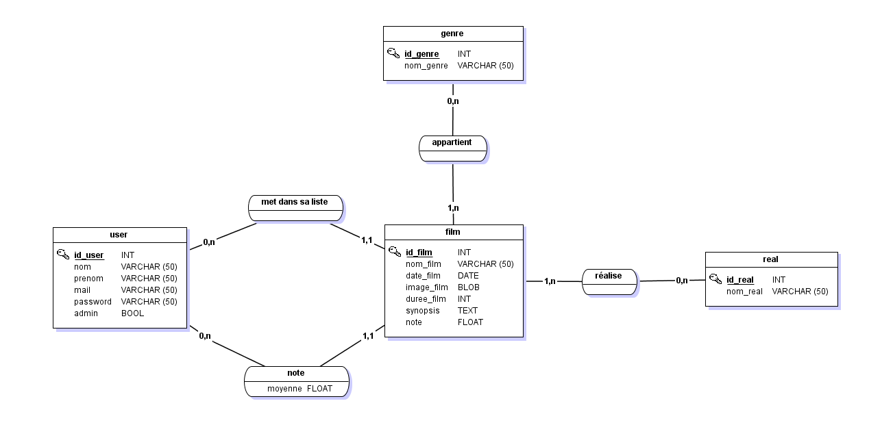
Modèle conceptuel de données

Slide 9
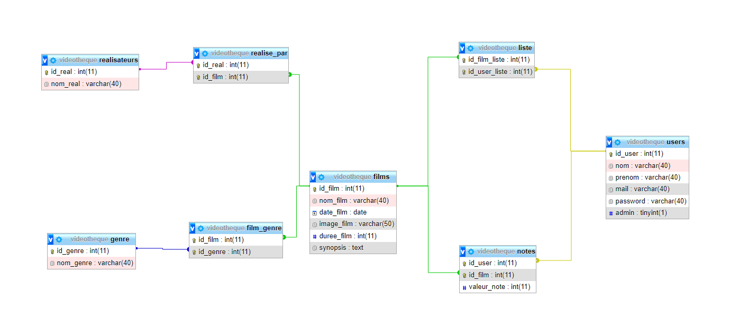
Modèle physique de données

Slide 10
Démonstration et revue de code

Slide 11
Améliorations à venir
Barre de recherche, filtres et tris en fonction des genres, réalisateurs, genres, etc…
Amélioration des formulaires de modification des films, meilleure ergonomie générale du site
Soin des pages d’erreur et sécurisation des pages

Slide 12
Conclusions
les points positifs:
Projet intéressant
Implique un travail en amont
apprentissage de nouvelles technologies
les points négatifs:
Un peu plus de temps en présentiel aurait été bénéfique
Une répartition éloignée des jours de travail sur le campus du CESI

Slide 13
Annexes
lien vers le github du CUBE 3: https://github.com/NathanFaucon/CUBE3

